Slide 1

2026维持结构机会
主讲老师
陈灼基
课程日期
2025.09
执业编号
投顾从业：A1120620030004
基金从业编号：P1069558100002
中国·广州

Slide 2
当前的操作思路
1、控盘双突破（智能辅助线、20日、10日、5日均线），走向上的趋势
2、主题猎手战法：结合热点、L2资金等指标

Slide 3
精辟投资格言
当你理解人心，你才理解市场。
你会发现：
大家很兴奋的时候，就是短线顶部附近
大家很绝望的时候，就离短期底部不远
大家都在喊风险的时候，其实风险不大
大家都在喊机会的时候，其实机会较少
行情从来不是 K 线里的秘密，
而是大众情绪的“平均值”。

Slide 4

投资报告查看方法

Slide 5
精辟投资格言
当你理解人心，你才理解市场。
你会发现：
大家很兴奋的时候，就是短线顶部附近
大家很绝望的时候，就离短期底部不远
大家都在喊风险的时候，其实风险不大
大家都在喊机会的时候，其实机会较少
行情从来不是 K 线里的秘密，
而是大众情绪的“平均值”。

Slide 6

精辟投资格言

Slide 7
今日热门消息解读
1、机器人：
日前马斯克在社交平台发文称正在弗里蒙特参观擎天柱生产线，并配图其与工作人员在工厂内的合影。这一动态被市场解读为第三代人形机器人Optimus Gen3量产进程的关键信号。另据券商纪要，特斯拉工程副总裁透露，第一条机器人产线已运抵弗里蒙特工厂，正进行现场验收测试的最后阶段。
2、大消费：
据获悉，扩大消费“十五五”规划将于近期发布。本次推出的“扩大消费十五五”规划，则是我国首份专门针对扩大消费制定的国家级五年专项规划，标志着国内消费发展顶层设计实现突破性升级。

Slide 8
今日热门消息解读
3、半导体：
北京君正发布投资者关系活动记录表公告，DRAM涨价比较多，一季度国内客户开始调价，二季度国内客户仍在继续涨价，同时海外客户也陆续开始调整价格，预计二季度收入和毛利率会继续增长；三季度价格会继续上调，四季度的价格政策要到三季度才能确定，不过目前看四季度供应仍然较为紧张，存在继续调价的可能性。

Slide 9

量化六大战法

Slide 10


购买链接与具体提纲
购买网址链接：研究院——经传好课
https://toujiao.n8n8.cn/jz-course/course-detail/376.html

Slide 11

量化届丰碑

Slide 12
操作策略
仓位：五成——七成
策略：两个中线个股，两个短线个股
或者，三个中线、吃波段收益，一个短线
剩余资金灵活做T
持续拉升连板股、极致抱团趋势股、低吸高活跃强势股、
潜伏利好消息政策个股、耐心持有优质个股、平铺首板个股

Slide 13
风口狙击——为投资保驾护航
1、周一最强风口：选择当日涨停板个股最多的板块，当日最强的风口
2、周二主题风口：选择当日主题猎手最强的主题，挖掘最强的两个股票
3、周三资金风口：选择当日行业板块，主力净买额第一名或第二名的板块
4、周四逻辑风口：结合当日或近几日逻辑逐渐发酵的风口，博弈周末发酵
四个不同维度的逻辑，每天筛选出强风口、强个股，为投资保驾护航，助力账户长虹
用户收益案例：以上为特定客户、特定时间区间的历史业绩，个别情况不代表普遍现象，个股历史涨幅不预示其未来表现，过往收益亦不代表未来收益承诺。市场有风险，投资需谨慎！
个股案例涨幅回访：以上为特定条件、特定时间区间下的部分案例展示，不代表普遍现象，个股历史涨幅不预示其未来表现，过往收益亦不代表未来收益承诺。市场有风险，投资需谨慎！

Slide 14
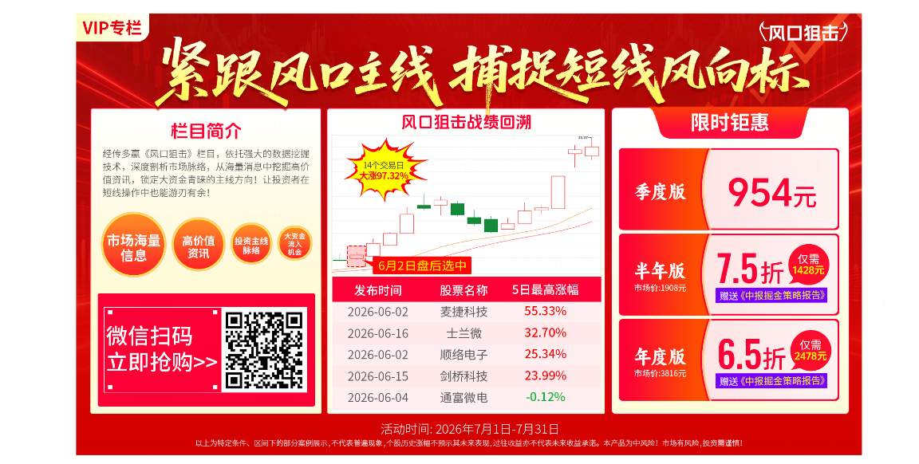
风口狙击——为投资保驾护航

Slide 15
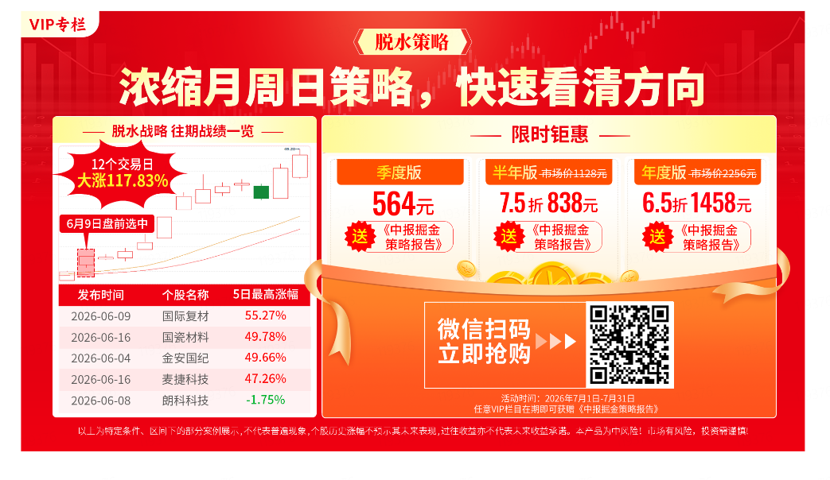
脱水策略

Slide 16

418活动

Slide 17

脱水策略

Slide 18


Slide 19


